Slide 1
КОНСПЕКТ НЕПОСРЕДСТВЕННО ОБРАЗОВАТЕЛЬНОЙ ДЕЯТЕЛЬНОСТИ ХУДОЖЕСТВЕННО-ЭСТЕТИЧЕСКОГО РАЗВИТИЯ. «В гости к нам зима пришла» Педагогические технологии: Игровая Здоровьесберегающая Развивающая Информационно-коммуникационная Технология сказочной атмосферы.
Составила воспитатель
ГБДОУ детский сад №4
Приморского района
Санкт-Петербурга
Черняева Н.В.

Slide 2
Программное содержание: Расширять представления детей о характерных особенностях зимней природы, учить замечать ее красоту, познакомить с зимним явлением природы — снегопад, воспитывать бережное отношение к природе, отзывчивость; развивать речевую активность детей; способствовать развитию физических качеств, накоплению и обогащению двигательного опыта детей; формировать навыки безопасного поведения в подвижных играх, учить соотносить собственные действия с другими участниками игры; познакомить детей с нетрадиционной продуктивной деятельностью (пластилинография, учить самостоятельно прикреплять маленькие шарики пластилина на изображение дерева путем надавливания; развивать мелкую моторику пальцев рук; формировать интерес к сотворчеству с педагогом и другими детьми в создании коллективной композиции; развивать эстетическое восприятие. Оборудование: Зимнее оформление группы, доска - «дорожка», снежки (из ваты, изображение дерева на картоне, маленькие белые шарики пластилина, салфетки.

Slide 3
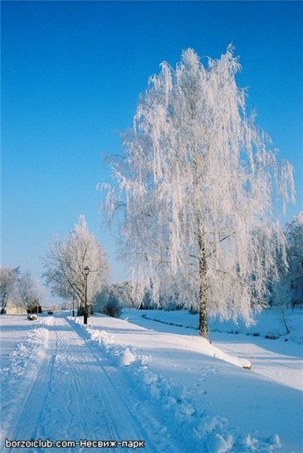
Ход организованной образовательной деятельности.
Воспитатель — Дети, посмотрите, как красиво вокруг. Что же за
волшебник так разукрасил здесь? Это зима пришла к нам в гости.

Slide 4
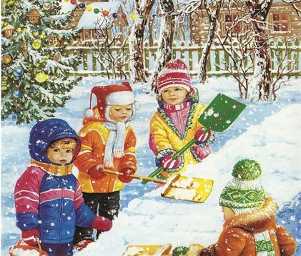
Стих про Зиму
Все
кругом белое, красивое.
В гости к нам пришла зима,
В белый снег одела дома.
И скамейки, и дорожки
Запорошила немножко,
Разукрасила дворы -
Всюду снежные ковры.
И деревья, и кусты,
Словно белые цветы.
А нам нравится гулять,
Весело в снежки играть.

Slide 5
волшебник так разукрасил здесь? Это зима пришла к нам в гости.
Пойдемте погуляем по зимней комнате.
Ходьба стайкой за воспитателем, ходьба с высоким подниманием
колен (по сугробам) .
По сугробам мы идем,
По глубоким мы идем,
Выше ноги поднимаем,
Вот как дружно мы шагаем.
Легкий бег, ходьба, дети берут по одному снежку, построение в круг.

Slide 6
Упражнения со снежками
Ты снежок свой покажи,
Вправо, влево поверни.
Со снежком ты приседай,
Сели, встали! Не зевай!
Потянулись за снежком -
Спину хорошо прогнем.
Дружно дети наклонились
И снежки все положили.
Дружно взяли, раз, два, три.
Вот снежочек, посмотри!
Размахнись рукой — бросок!
Прямо в цель летит снежок!
А теперь скорей за дело -
Будем прыгать мы умело.

Slide 7
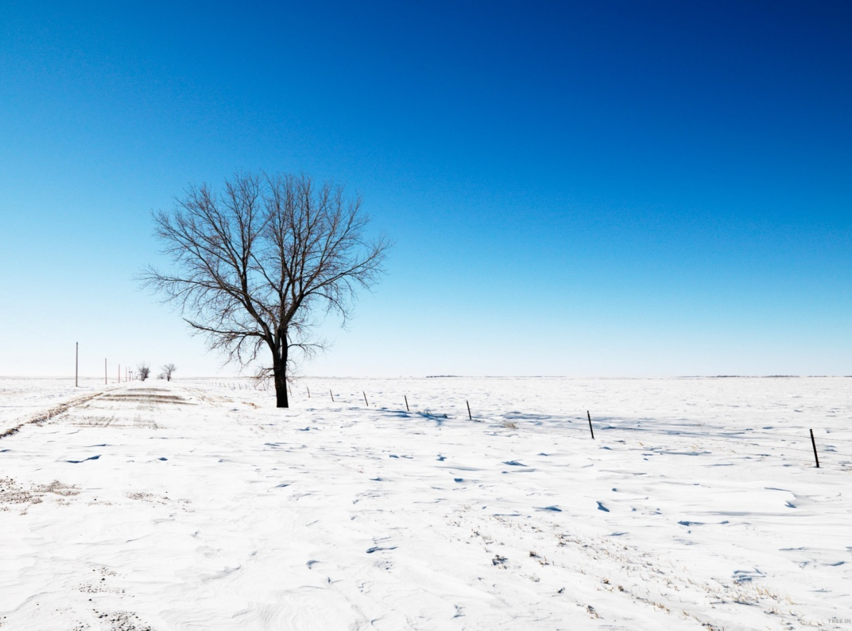
Игра «Снегопад»
Снег сегодня шел с утра, (руки вверх — вниз)
Рада снегу детвора! (хлопать в ладоши)
Снег на ветках, на дорожках, (руки вверх, вниз, присесть)
На носу и на ладошках. (показать нос, ладошки)
Воспитатель — Ой, посмотрите, дети, одно дерево стоит голое, не
одел его снегопад (Показывает нарисованное на картоне дерево). А
вдруг замерзнет оно? Давайте мы укроем это дерево снежинками,
согреем веточки.

Slide 8
Пластилинография Пальчиковая игра
Дети прикрепляют маленькие белые шарики пластилина по всей
поверхности дерева на расстоянии друг от друга, надавливая пальчиком, вытирают пальцы салфеткой.
Воспитатель — Какое красивое дерево получилось у нас! Молодцы,
ребята, укрыли веточки снежинками. Теперь дереву будет тепло. А у вас от холодных снежинок пальчики замерзли? Давайте погреем ладошки.
(Дети трут ладошки друг о друга, шевелят пальцами).
Воспитатель — А теперь мы станем снежинками, поиграем.
Упражнения на развитие дыхания
(Дети стоят в кругу)
В небе высоком снежинки летают, (руки в стороны, вверх)
На землю ложатся и отдыхают (присесть)
Опять поднялись и легко покружились (медленно кружиться)
И, налетавшись, вниз опустились (присесть)

Slide 9
Воспитатель — Давайте поймаем снежинки на ладошки, подуем, пусть они улетят, закружатся. И мы тоже поиграем в снежинки.
Дети кладут снежки в корзину.
Подвижная игра «Снег кружится»
(По стихотворению А. Барто)
Нервно — мышечная релаксация. Игра «Улыбка»
Воспитатель — Посмотрите, какая красивая снежинка (показывает) .
Она широко улыбается вам. Давайте улыбнемся снежинке в ответ.
Почувствуйте, как улыбка переходит в ваши руки, ладошки.
Улыбнитесь еще раз пошире.
Растягиваются ваши губки, напрягаются щечки.
Дышите и улыбайтесь. (Дети выполняют) .
Воспитатель — Дети, какое у вас сейчас настроение? (Радостное, веселое).
Давайте мы подуем на ладошки и поделимся своим настроением друг с другом.

Slide 10
Игры
Подвижная игра «Снег кружится»
(По стихотворению А. Барто)
Нервно — мышечная релаксация. Игра «Улыбка»
Снег кружится
(по стихотворению А. Барто)
Цель: научить соотносить собственные действия с действиями участников игры. Материал: ободки с эмблемами-снежинками.
Ход игры
Воспитатель напоминает детям, что снег легкий, он медленно падает на землю, кружится когда подует ветерок.
Затем предлагает всем участникам игры ободки-снежинки. Воспитатель, предлагает детям покружиться, произнося: «Снег, снег кружится, белая вся улица!»
Затем жестом приглашая детей приблизиться, произносит: «Собрались мы все в кружок! вертелись, как снежок».
Дети выполняют действия произвольно и в конце медленно приседают. Воспитатель произносит: «Подул холодный ветер. Как? В-в-в-в! («В-в-в!» - произносят дети.) Разлетелись, разлетелись снежинки в разные стороны».
Дети разбегаются по площадке.
Игра по желанию детей повторяется 3-4 раза.
«Улыбка» Цель :снять напряжение мышц лица. Процедура проведения .Детям показывают картинку с улыбающимся солнышком. Ведущий: «Посмотрите, какое красивое солнышко, оно широко улыбается для вас. Давайте улыбнемся солнышку в ответ. Почувствуйте, как улыбка переходит в ваши ручки, доходит до ладошек. Улыбнитесь еще раз и попробуйте улыбнуться пошире. Рас­тягиваются ваши губки, напрягаются щечки. Дышите и улыбайтесь. Ваши ручки и ладошки наполняются улыбающейся силой солнышка».

